Slide 1

TRƯỜNG THPT …
CHÀO MỪNG ĐẾN VỚI LỚP HỌC ĐỊA LÍ 11

Slide 2





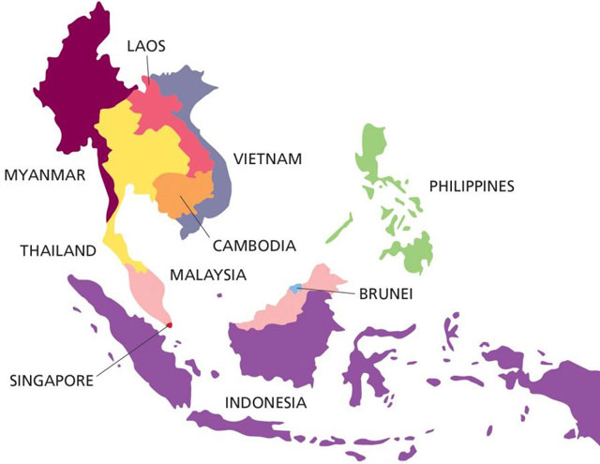


KHỞI ĐỘNG
1. Nhờ có những nét tương đồng nào mà Mỹ La tinh và Đông Nam Á là hai khu vực đứng đầu thế giới về sản lượng các cây công nghiệp nhiệt đới như cà phê, cao su, ca cao?

Slide 3
KHỞI ĐỘNG
KHỞI ĐỘNG
1. Nhờ có những nét tương đồng nào mà Mỹ La tinh và Đông Nam Á là hai khu vực đứng đầu thế giới về sản lượng các cây công nghiệp nhiệt đới như cà phê, cao su, ca cao?
Nhờ có:
- Khí hậu nhiệt đới với nền nhiệt ẩm cao quanh năm.
- Diện tích đất bazan màu mỡ lớn.
- Hệ thống sông ngòi nhiều nước, …

Slide 4



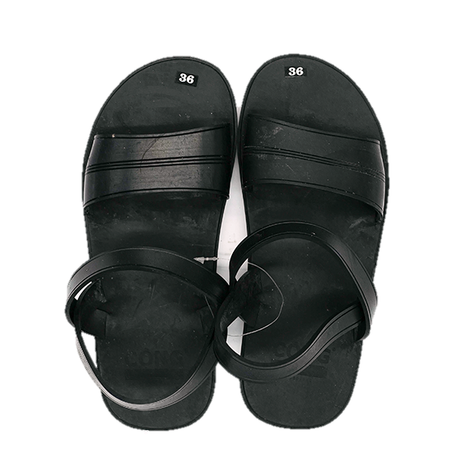




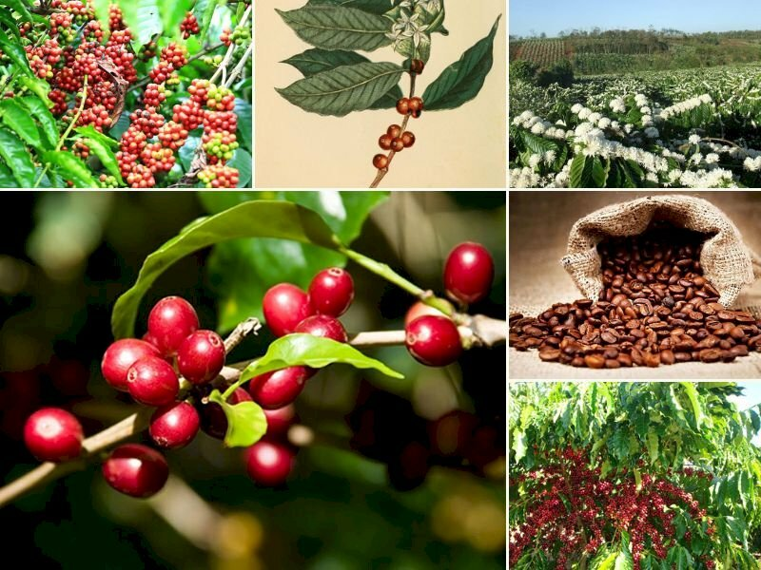





KHỞI ĐỘNG
KHỞI ĐỘNG
2. Hiện nay, cà phê và cao su là hai cây trồng có vai trò lớn trong nền kinh tế thế giới, vì sao?

Slide 5



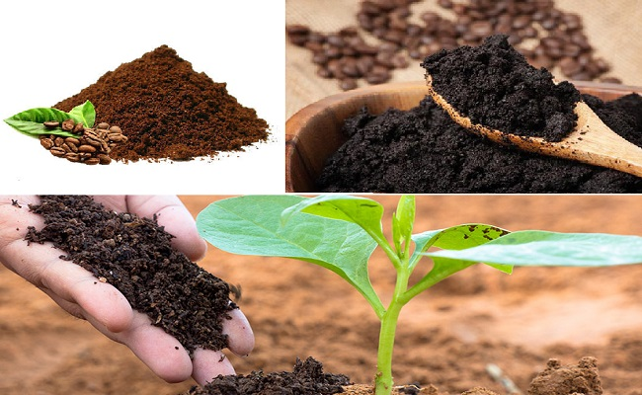

KHỞI ĐỘNG
Cà phê
Là thức uống phổ biến nhất thế giới.
Là nguyên liệu cho 1 số ngành công nghiệp: mỹ phẩm, dệt may, dược,…
Là phân bón cho cây trồng,…

Slide 6
KHỞI ĐỘNG
Cao su
Sản xuất nệm.
Làm tấm lót sàn, giảm chấn, ron (gioăng)
Làm các loại lốp xe.
Làm găng tay,…

Slide 7
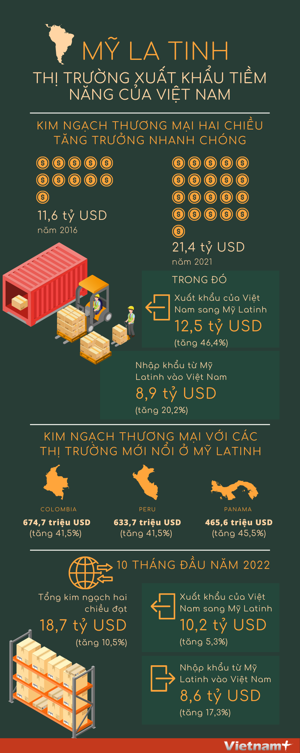
KHỞI ĐỘNG
3. Trên thị trường Việt Nam hiện nay, có những sản phẩm nào được nhập khẩu từ Mỹ Latinh?
Nguyên phụ liệu phục vụ cho sản xuất trong nước như nguyên phụ liệu dệt may, da, giày, phế liệu sắt thép, chất dẻo nguyên liệu, thức ăn gia súc và nguyên liệu, đậu tương, bông các loại.
Một số sản phẩm khác: sữa và các sản phẩm từ sữa, gỗ và sản phẩm gỗ, dược phẩm, máy móc, thiết bị, dụng cụ phụ tùng...

Slide 8


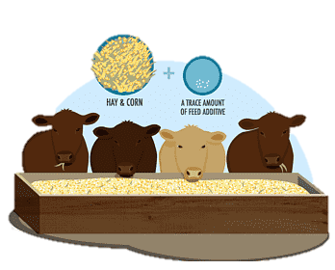

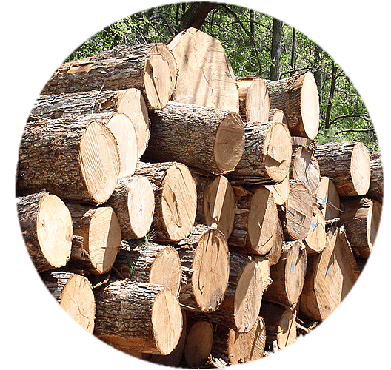

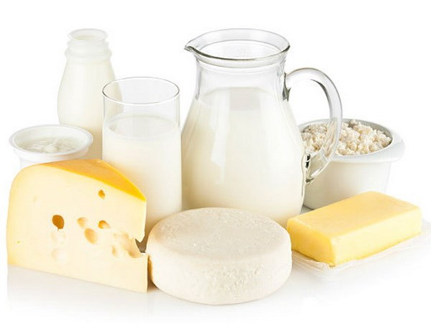
KHỞI ĐỘNG
3. Các sản phẩm nào được nhập khẩu từ Mỹ Latinh:
Nguyên phụ liệu phục vụ cho sản xuất trong nước như nguyên phụ liệu dệt may, da, giày, phế liệu sắt thép, chất dẻo nguyên liệu, thức ăn gia súc và nguyên liệu, đậu tương, bông các loại.
Một số sản phẩm khác: sữa và các sản phẩm từ sữa, gỗ và sản phẩm gỗ, dược phẩm, máy móc, thiết bị, dụng cụ phụ tùng...

Slide 9
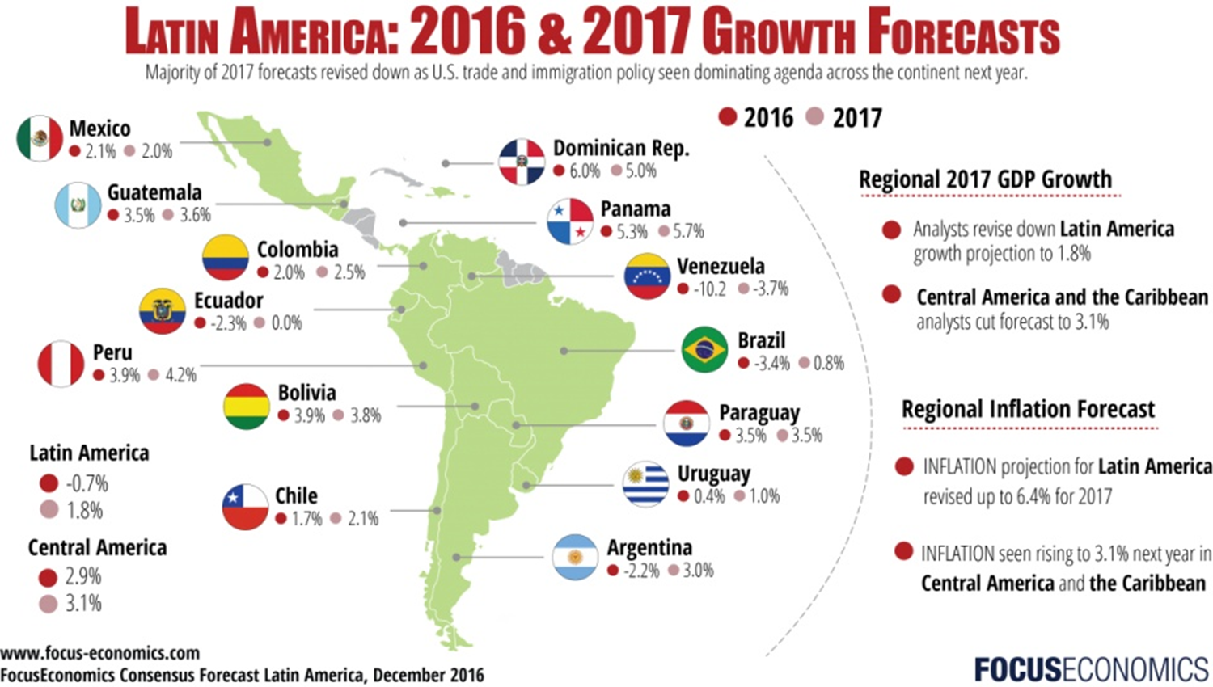

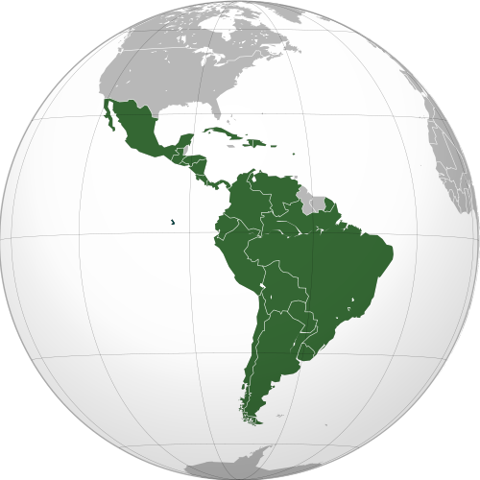


Bài 7
KINH TẾ KHU VỰC MỸ LATINH

Slide 10
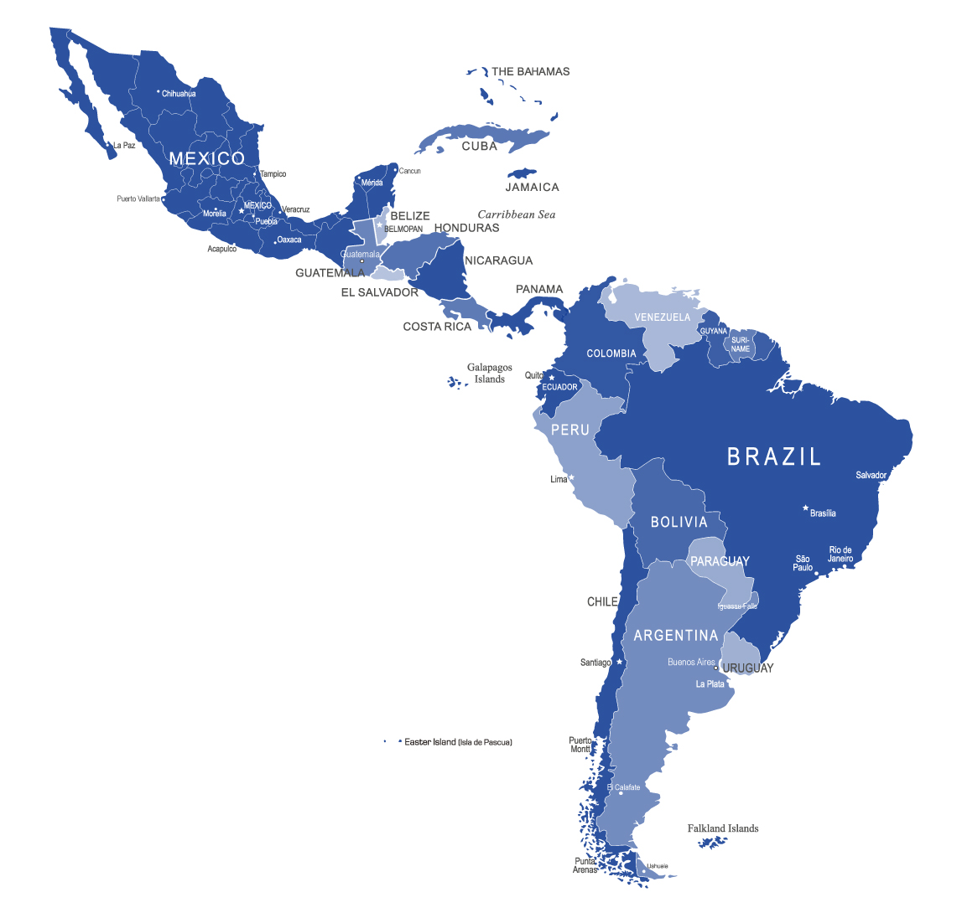

KINH TẾ KHU VỰC MỸ LATINH
Tình hình phát triển kinh tế
Quy mô GDP
Tốc độ tăng GDP
Các ngành kinh tế
Nông nghiệp
Công nghiệp
Cơ cấu kinh tế
Dịch vụ

Slide 11


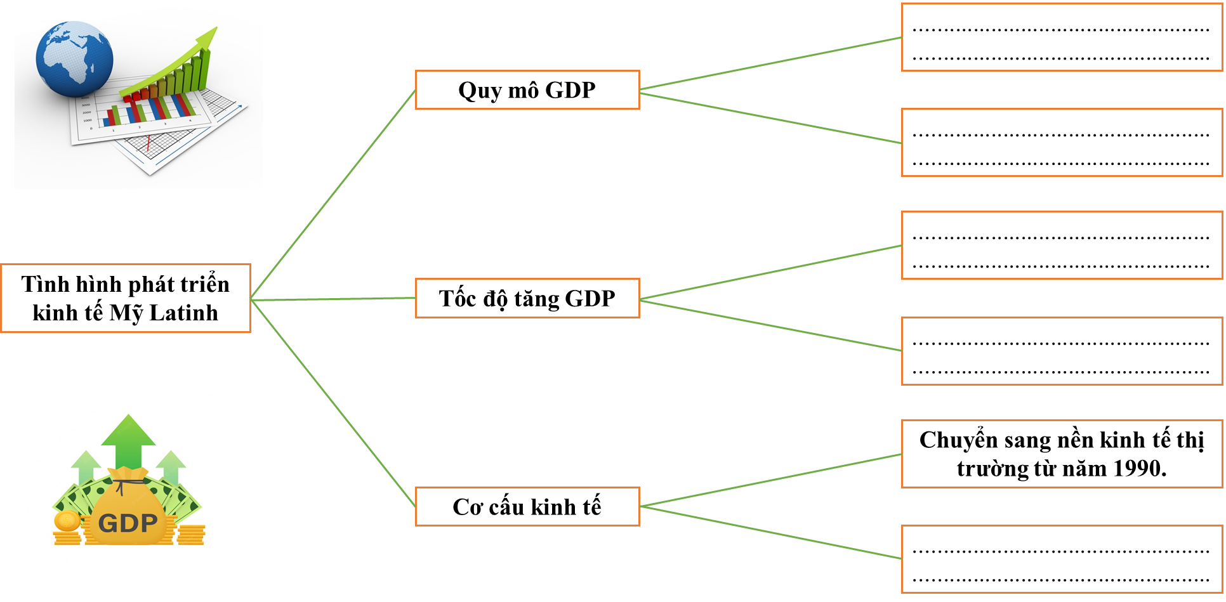


I. TÌNH HÌNH PHÁT TRIỂN KINH TẾ
3 phút: Đọc và ghi chú các nội dung quan trọng ở mục I.
Chia nhóm 5-6 thành viên.
Hoàn thành sơ đồ khuyết (PHT).
Thời gian: 4 phút
Nhiệm vụ

Slide 12
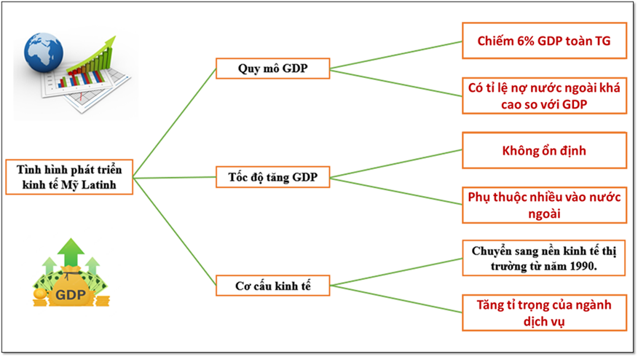

I. TÌNH HÌNH PHÁT TRIỂN KINH TẾ

Slide 13
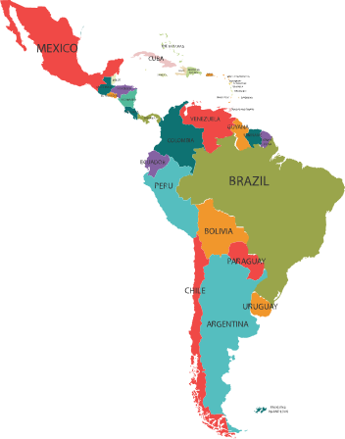
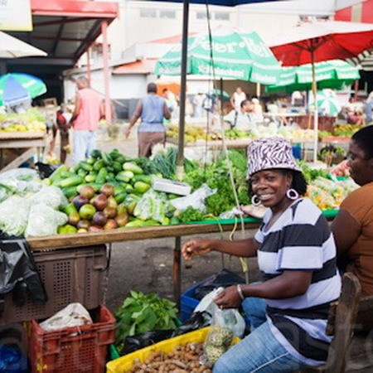
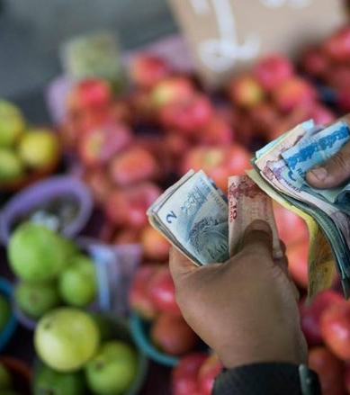

1. Tình hình phát triển kinh tế
Đọc thông tin mục 2 trang 31 để tìm hiểu các nguyên nhân và giải pháp về đặc điểm kinh tế của khu vực Mỹ La tinh.

Slide 14
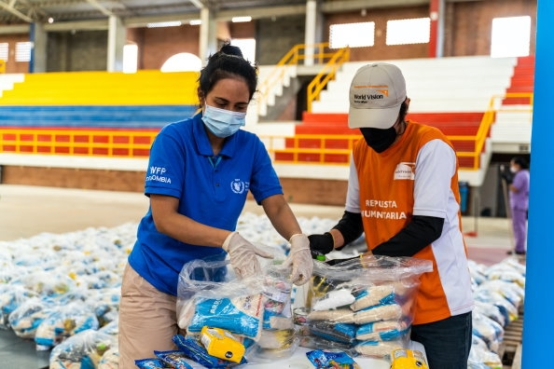
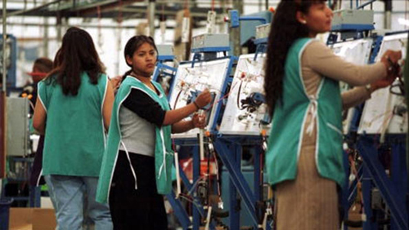
1. Tình hình phát triển kinh tế
nguyên nhân
GIẢI PHÁP
Trước đây đều là những nước nông nghiệp lạc hậu
Đường lối phát triển kinh tế chưa hợp lí, phụ thuộc nhiều vào tư bản nước ngoài
- Tăng cường liên kết, hợp tác quốc tế, đầu tư phát triển công nghệ.... góp phần thúc đẩy sự phát triển của mỗi quốc gia và khu vực

Slide 15
I. TÌNH HÌNH PHÁT TRIỂN KINH TẾ
I. TÌNH HÌNH PHÁT TRIỂN KINH TẾ.
a. Quy mô GDP.
+ Tăng liên tục nhưng còn nhỏ so với thế giới, đóng góp khoảng 6% vào GDP thế giới (năm 2020)
+ Quy mô GDP của các nước trong khu vực có sự chênh lệch lớn.
+ Nguyên nhân:
- Quy mô GDP thấp do các nước trong khu vực đều là các nước đang phát triển, phụ thuộc nhiều vào nước ngoài về vốn, công nghệ, thị trường,...
- Sự chênh lệch về quy mô GDP giữa các quốc gia do nguồn lực phát triển kinh tế các quốc gia trong khu vực khác nhau.

Slide 16
b. Tốc độ tăng GDP + Còn chậm và không ổn định. + Nguyên nhân: do nền kinh tế của phần lớn các nước trong khu vực phụ thuộc nhiều vào nước ngoài, cùng với các bất ổn về chính trị, xã hội và ảnh hưởng của thiên tai, dịch bệnh… c. Cơ cấu kinh tế: + Từ năm 1990 đến nay, nhiều nước Mỹ La-tinh chuyển sang nền kinh tế thị trường. + Cơ cấu kinh tế có sự chuyển dịch theo hướng tăng tỉ trọng ngành dịch vụ. + Nguyên nhân: Hiện nay, một số nước đã tiến hành cải cách kinh tế, tích cực hội nhập, tự do hoá thương mại,... nên nền kinh tế từng bước được cải thiện và đạt nhiều thành tựu…

Slide 17



Tìm hiểu về CÁC NGÀNH KINH TẾ
- Hoạt động theo nhóm.
- Đọc và thảo luận phân tích nội dung mục II.
Thiết kế MINDMAP về các ngành kinh tế của Mỹ Latinh.
Thời gian: 10 phút
Nhiệm vụ

Slide 18


Tìm hiểu về CÁC NGÀNH KINH TẾ
Báo cáo

Slide 19


II. Tìm hiểu về CÁC NGÀNH KINH TẾ
Phiếu đánh giá hoạt động
STT | Tiêu chí đánh giá | Hạng 1 (10đ) | Hạng 2 (8đ) | Hạng 3 (6đ) | Hạng 4 (4đ) | Hạng 5 (2đ) | Hạng 6,7 (0đ)
1 | Nhóm hoàn thành sớm nhất
2 | Nhóm trình bày đẹp nhất (bố cục khoa học, hài hòa)
3 | Mindmap có hình vẽ/icon minh họa sinh động
4 | Thông tin về các ngành chi tiết, phong phú, ngắn gọn.
5 | Nhóm báo cáo tốt nhất
6 | Tinh thần làm việc nhóm tốt nhất
7 | Có thông tin nhóm đầy đủ
8 | TỔNG ĐIỂM: + Nhóm 1: …………………… + Nhóm 2: …………………… + Nhóm 3: …………………… + Nhóm 4: …………………… + Nhóm 5: …………………… + Nhóm 6: …………………… + Nhóm 7: ……………………

Slide 20
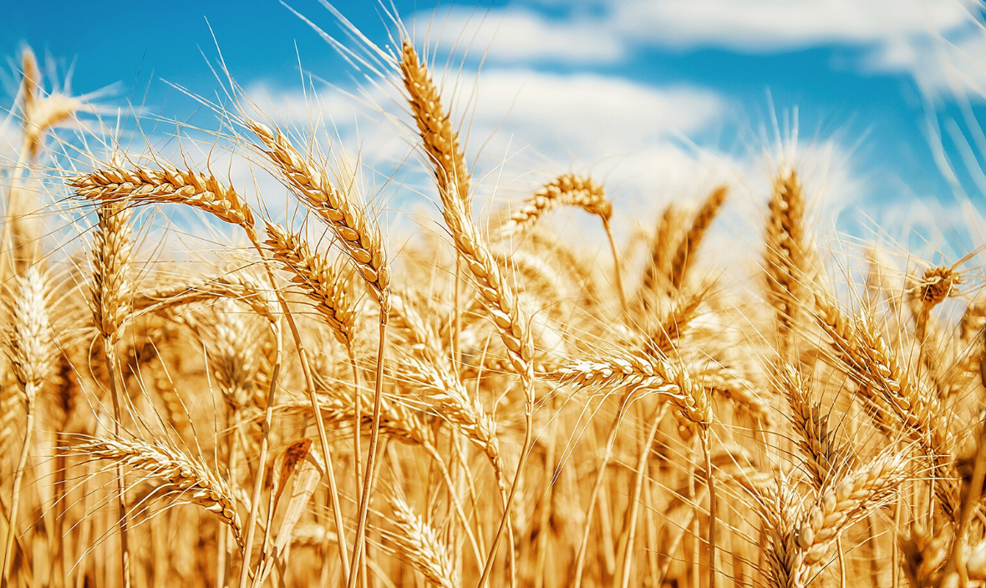
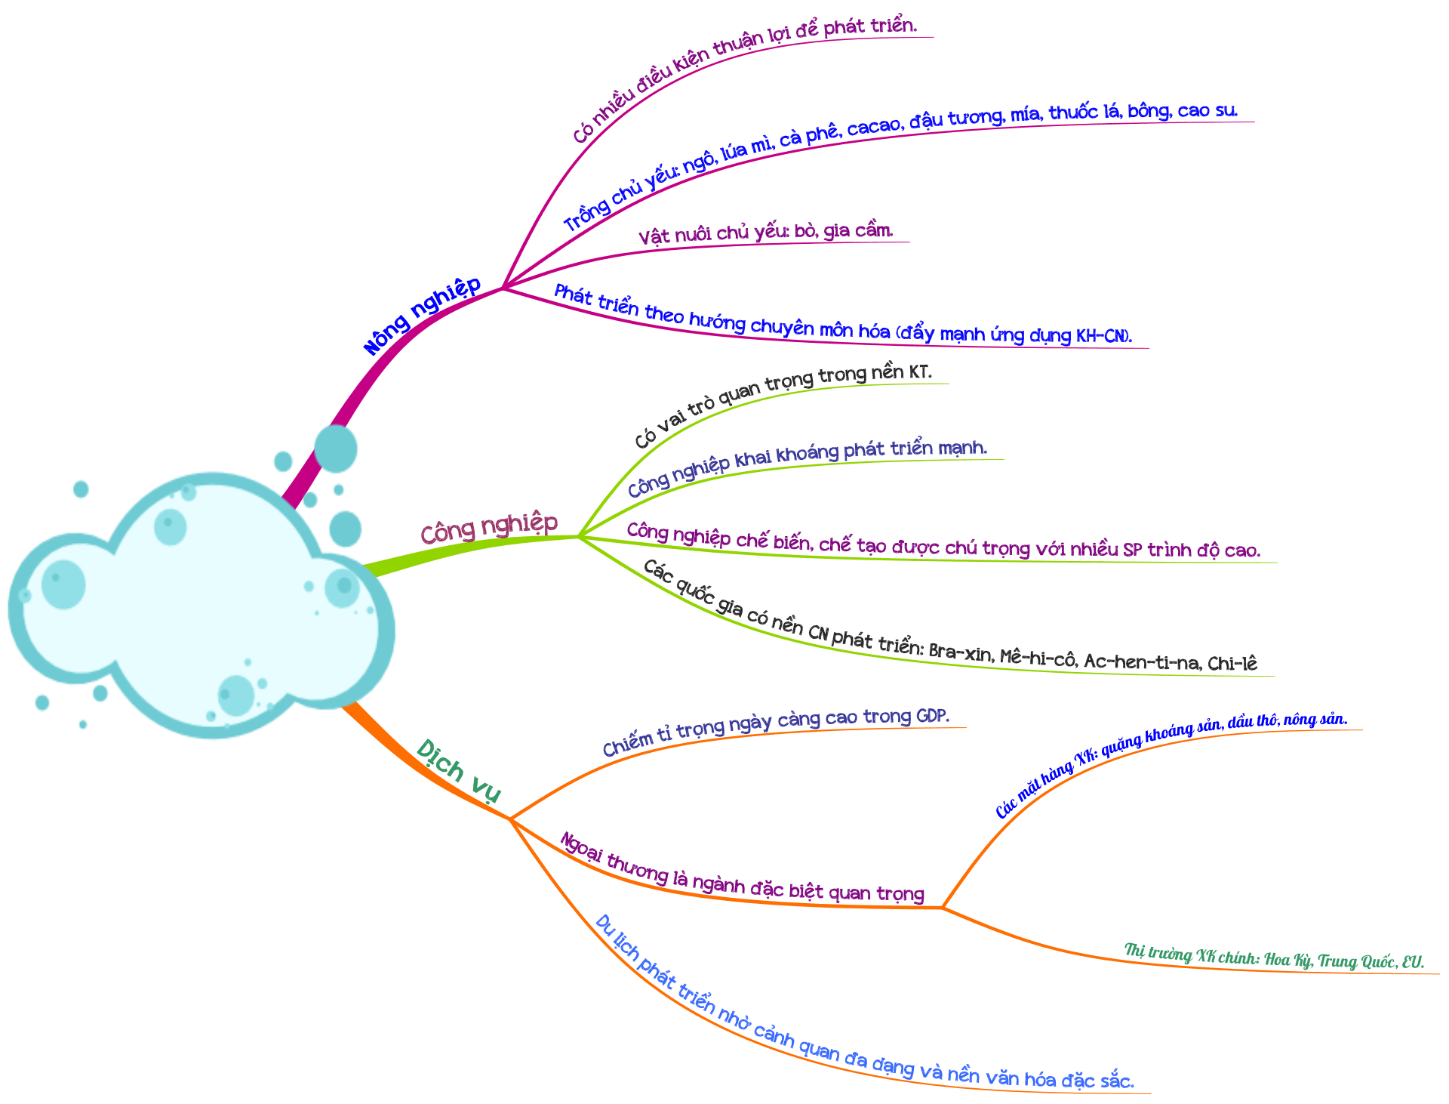






II. CÁC NGÀNH KINH TẾ
Các ngành
kinh tế

Slide 21
Ngành kinh tế | Đặc điểm
1. Nông nghiệp | - Có điều kiện thuận lợi để phát triển. - Cơ cấu cây trồng đa dạng: + Cây lương thực chính: ngô, lúa mì (năm 2020 có sản lượng > 208 triệu tấn) ở Bra-xin, Ác-hen-ti-na, Pa-ra-goay, Mê-hi-cô. + Cây công nghiệp là thế mạnh: cà phê, ca cao, đậu tương, mía, thuốc lá, bông, cao su,... - Vật nuôi chủ yếu: bò, gia cầm ở Bra-xin, Mê-hi-cô, Ác-hen-ti-na, Cô-lôm-bi-a. - Phát triển theo hướng chuyên môn hóa, hiện đại hóa (đẩy mạnh ứng dụng khoa học - công nghệ).

Slide 22
Ngành kinh tế | Đặc điểm
2. Công nghiệp | - Vai trò quan trọng trong nền kinh tế. - Khai khoáng rất phát triển: + Sản xuất 45% lượng đồng, 50% lượng bạc, 21% lượng kẽm của thế giới. + Khai thác nhiều dầu mỏ và khí tự nhiên, nổi bật ở Vê-nê-xu-ê-la, Mê-hi-cô,… - Chú trọng phát triển công nghiệp chế biến, chế tạo (ô tô, máy bay),... Phát triển mạnh nhất ở Ác-hen-ti-na, Bra-xin, Chi-lê, Mê-hi-cô.

Slide 23
Ngành kinh tế | Đặc điểm
3. Dịch vụ | - Chiếm tỉ trọng ngày càng cao trong GDP. - Ngoại thương: lĩnh vực quan trọng. + Sản phẩm xuất khẩu: quặng khoáng sản, dầu thô, sản phẩm nông nghiệp nhiệt đới, thịt, sữa,... + Năm 2020, trị giá hàng hóa và dịch vụ đạt: 1189,1 tỉ USD (xuất khẩu), 1146,5 tỉ USD (nhập khẩu). + Đối tác thương mại chính: Hoa Kỳ, EU, Trung Quốc. - Du lịch phát triển. + Có cảnh quan thiên nhiên đa dạng, nền văn hóa đặc sắc. + Năm 2019: đón gần 202 triệu khách quốc tế, doanh thu đạt > 75,6 tỉ USD.

Slide 24


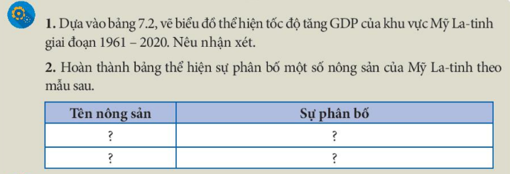

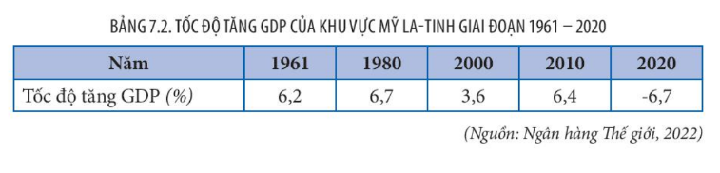
LUYỆN TẬP
Thực hiện các yêu cầu ở phần luyện tập – SGK trang 34.

Slide 25
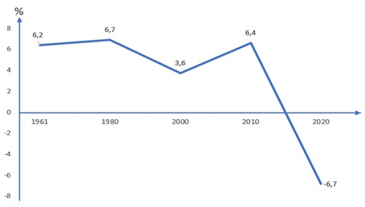
LUYỆN TẬP
Thực hiện các yêu cầu ở phần luyện tập – SGK trang 34.
1.
Biểu đồ thể hiện tốc độ tăng GDP của Mỹ Latinh, giai đoạn 1961 - 2020

Slide 26
LUYỆN TẬP
Thực hiện các yêu cầu ở phần luyện tập – SGK trang 34.
Tên nông sản | Sự phân bố
Lúa mì | Nam Bra-xin, Pê-ru, Ac-hen-ti-na, Tây Nam Mê-hi-cô
Ngô | Ac-hen-ti-na, Braxin, Pê-ru, Paraguay
Đậu tương | Ac-hen-ti-na, Braxin, Bô-li-vi-a
Thuốc lá | Braxin, Cuba
Bông | Ac-hen-ti-na, Bra-xin, Mê-hi-cô
Mía | Ac-hen-ti-na, Braxin, Cô-lôm-bi-a, Costa Rica, Cuba
Cà phê | Mê-hi-cô, Goa-tê-ma-la, Costa Rica, Cô-lôm-bi-a, Braxin
Cao su | Braxin
Cacao | Braxin
Cây ăn quả | Hầu hết các nước
Bò | Ac-hen-ti-na, Bra-xin
Lợn | Braxin
Cừu | Bra-xin, Cô-lôm-bi-a, Mê-hi-cô
Gia cầm | Ac-hen-ti-na, Bra-xin, Mê-hi-cô
Khai thác thủy sản | Ven bờ Thái Bình Dương
2.

Slide 27



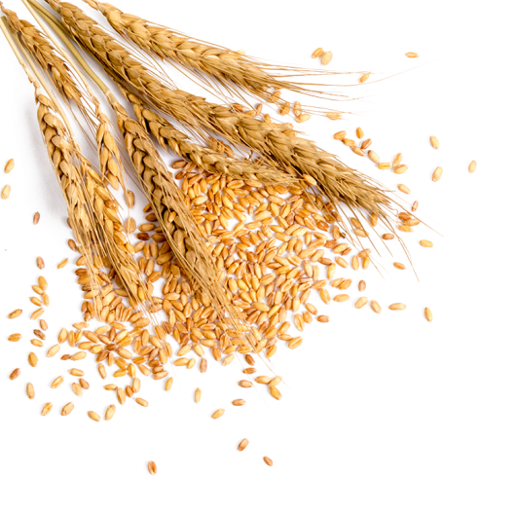

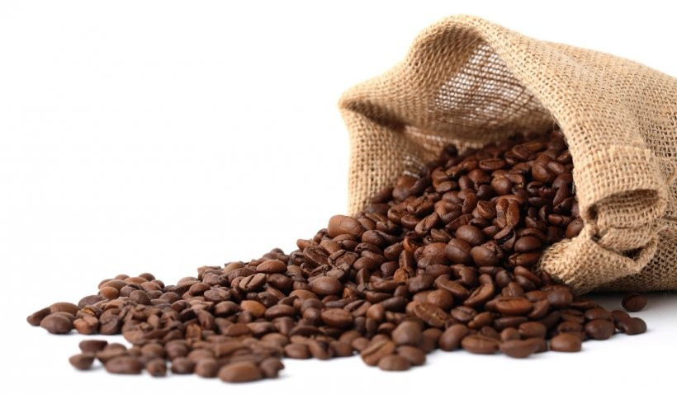
Vận dụng
Tìm tư liệu về sự phát triển kinh tế - xã hội của nước CHLB Braxin.
Nêu đặc điểm về một loại nông sản xuất khẩu nổi bật của Mỹ Latinh.
1
2

Slide 28


Slide 29
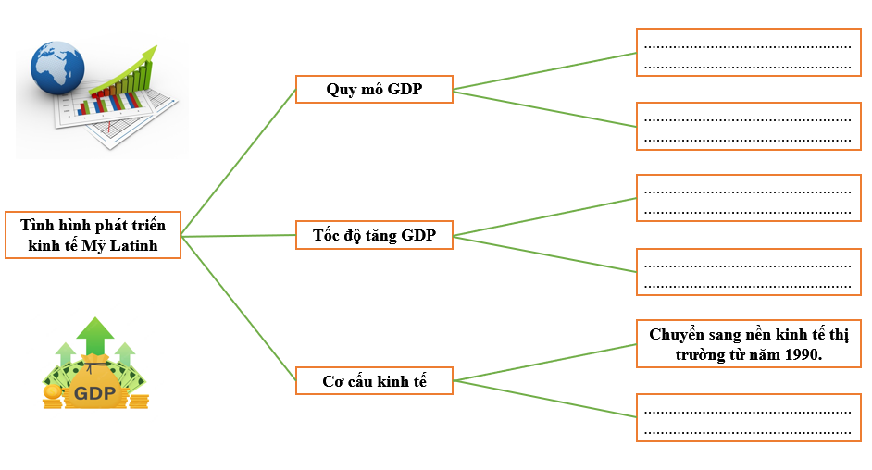
Chiếm 6% GDP toàn TG
Có tỉ lệ nợ nước ngoài khá cao so với GDP
Không ổn định
Phụ thuộc nhiều vào nước ngoài
Tăng tỉ trọng của ngành dịch vụ

